Slide 1
«Restez donc éveillés, car vous ne savez pas quand le maître de la maison reviendra»
Evangile de Saint Marc 13, 35

Slide 2
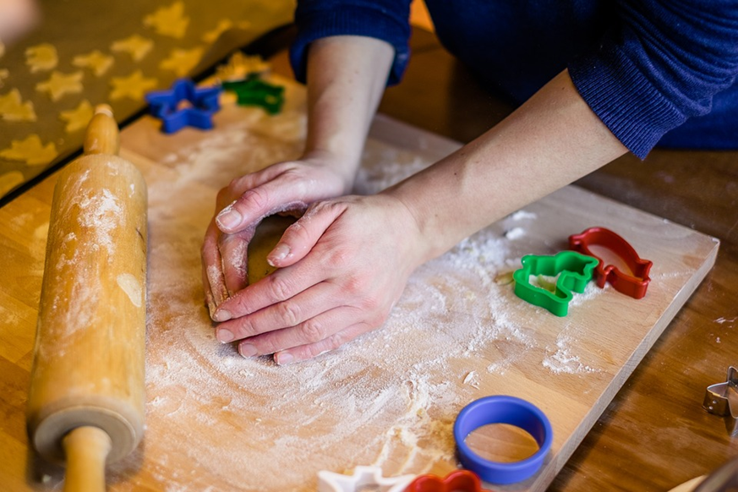
«Préparez le chemin du Seigneur, faites-lui des sentiers bien droits»
Evangile de Saint Marc 1

Slide 3
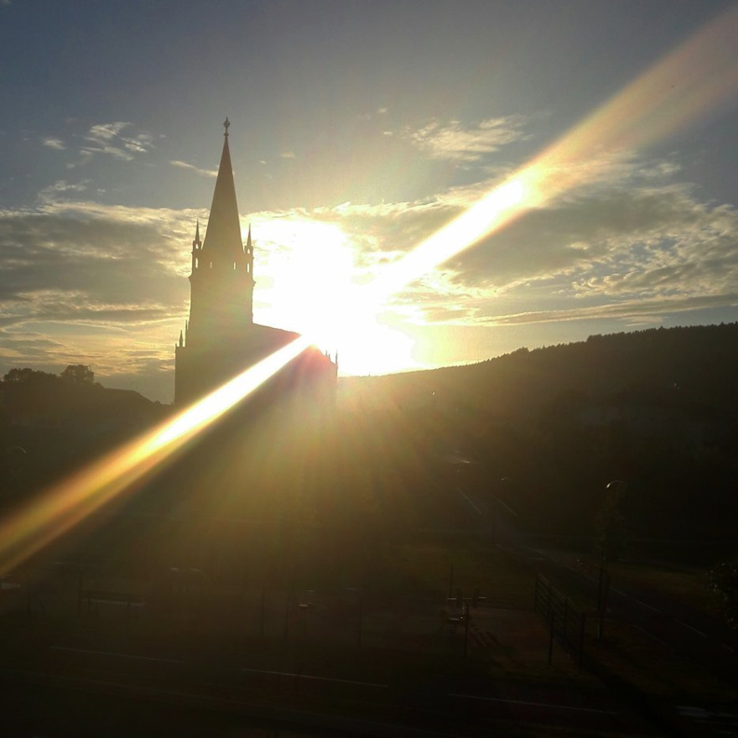
«Le Seigneur t’éclaire comme le soleil qui se lève.»
Isaïe 60,2

Slide 4
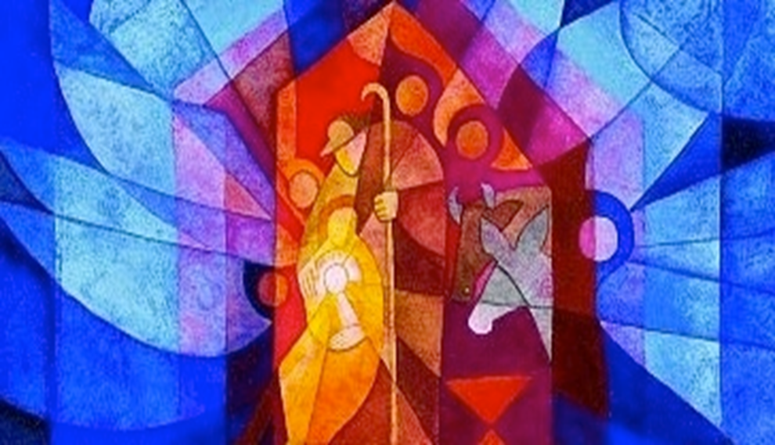
«Voici que la Vierge concevra, et elle enfantera un fils ; on lui donnera le nom d’Emmanuel, qui se traduit : « Dieu-avec-nous»

